Slide 1
ГПОАУ ЯО Ярославский педагогический колледж
Инновационный образовательный комплекс
«Мобильный Педагогический ЛабораториУм»
Основные направления работы

Slide 2
«Мобильный Педагогический ЛабораториУм»
интерактивная лаборатория
лаборатория опытно-экспериментальной деятельности
лаборатория мобильной робототехники
«Мобильный Педагогический ЛабораториУм»
фото- и видео-лаборатория
3D-лаборатория
мобильный тренажерный комплекс по направлению Физическая культура и спорт
мобильный тренажерный комплекс по профилактике детского дорожно-транспортного травматизма

Slide 3
«Мобильный Педагогический ЛабораториУм»
цель
Цель
создание условий для качественной подготовки и переподготовки педагогов по направлениям Дошкольное образование, Начальное образование, Физическая культура с инновационным, креативным типом мышления в насыщенной образовательной среде непрерывного педагогического образования в процессе интеграции подсистем образования при сетевом взаимодействии заинтересованных сторон

Slide 4
«Мобильный Педагогический ЛабораториУм»
задачи
Создание образовательной среды в современным технологическом и мобильном оборудованием по подготовке студентов и переподготовке педагогов в интеграции формального и неформального образования
Модернизация образовательных программ среднего профессионального образования и дополнительного профессионального образования с учетом новых и существующих ФГОС среднего профессионального образования, дошкольного образования, начального общего образования, профессионального стандарта «Педагог», стандартов Ворлдскиллс «Молодые профессионалы»
Активизация инновационных процессов в образовании региона, интеграция научной, образовательной и практической деятельности субъектов образовательного процесса через внедрение современного оборудования и программного обеспечения
Создание равных возможностей для получения качественного педагогического и дополнительного образования для субъектов образовательного процесса в территориальной оси координат город-село, для лиц с ограниченными возможностями здоровья
Создание виртуальной платформы новых, креативных региональных образовательных проектов опережающего развития для детей через мотивацию педагогов и студентов

Slide 5
«Мобильный Педагогический ЛабораториУм»
Новые технологии
обучения
технология интерактивного диалога
технология тьюторской деятельности
технология компьютерной визуализации
технология обучающих интерактивных игр
технология ситуативного моделирования
технология онлайн-платформы
технология телекоммуни-
кации

Slide 6
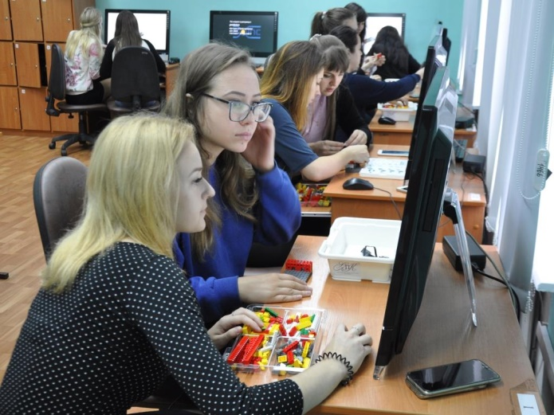
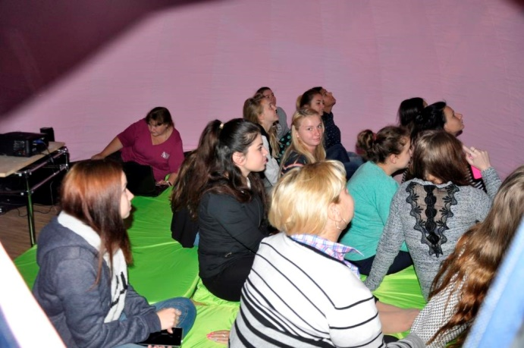
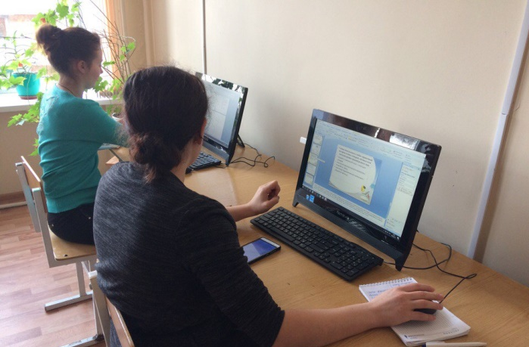
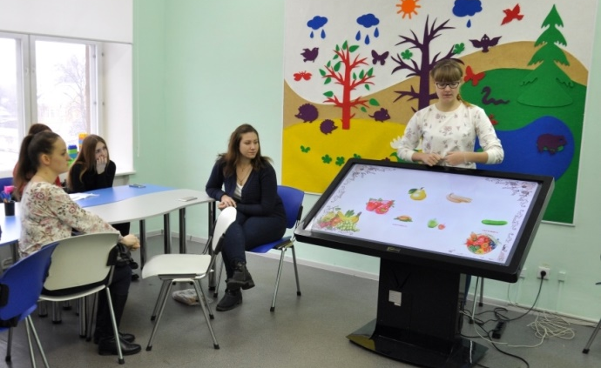
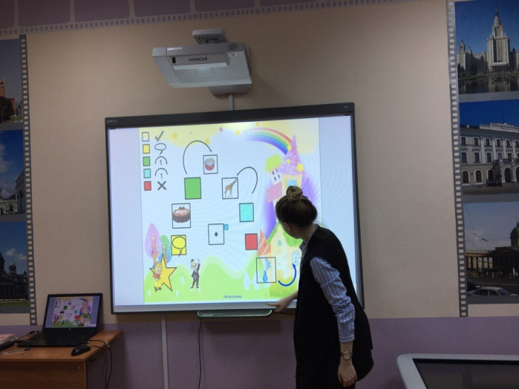
«Мобильный Педагогический ЛабораториУм»
программы СПО
Новые лабораторные работы и практические занятия
«Использование инноваций в интерактивном обучении развития дошкольников»
«Учитель как координатор образовательной онлайн-платформы»
Методы и приемы интерактивного обучения»
«Развитие исследовательской культуры младших школьников интерактивными средствами»
«Современные практики и инновации в обучении физической культуры»
«Инновации в лечебной физкультуре»

Slide 7
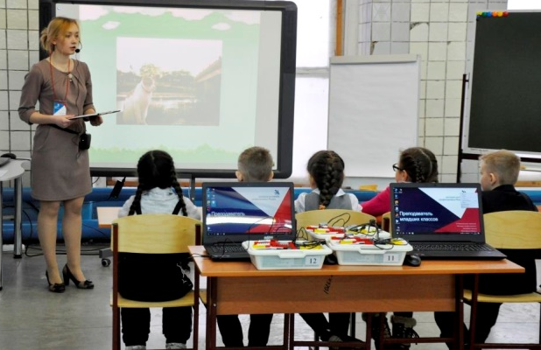
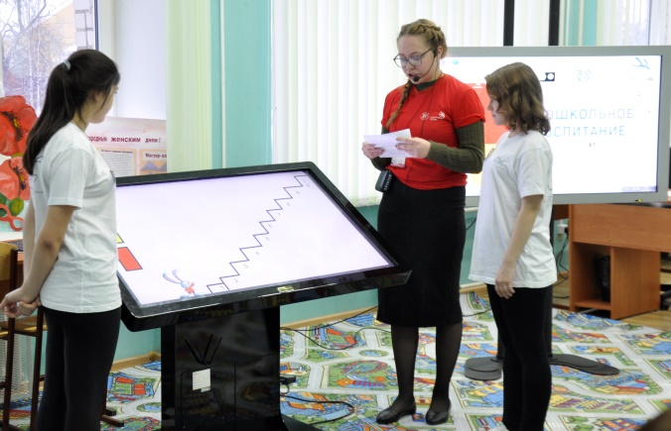
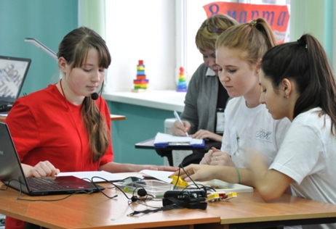
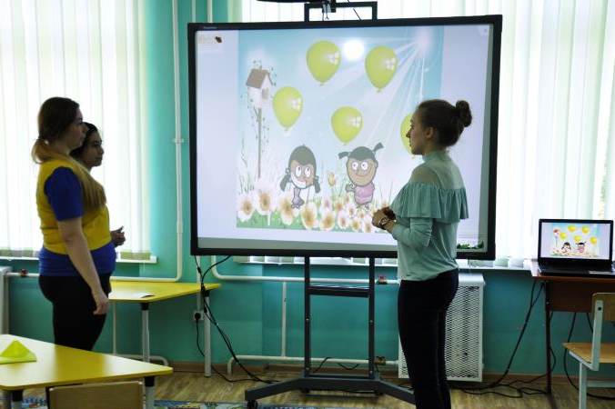
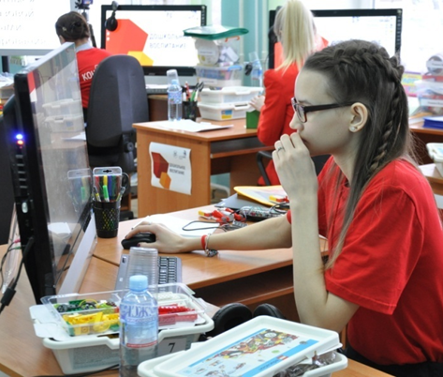
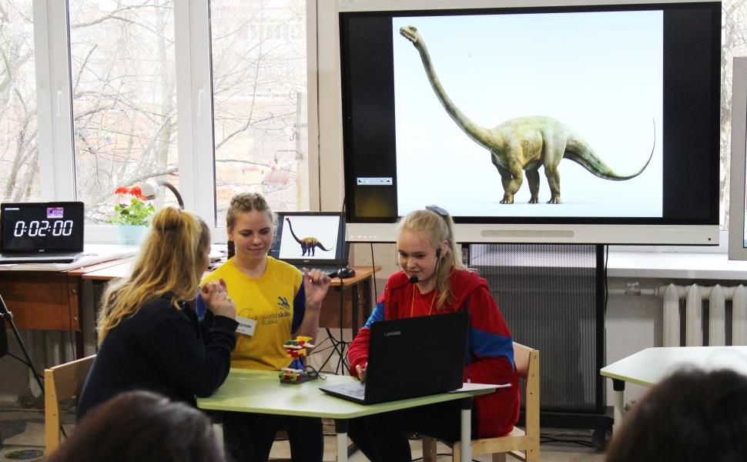
… проекта «Мобильный Педагогический ЛабораториУм»
«Мобильный Педагогический ЛабораториУм»
«Молодые профессионалы» (WorldSkills Russia)
Ярославский педагогический колледж – региональный координационный центр движения «Молодые профессионалы» (Ворлдскиллс Россия)
Региональный специализированный центр компетенций (СЦК) Дошкольное воспитание
Аккредитованный центр проведения демонстрационного экзамена (ЦПДЭ) по компетенции Дошкольное воспитание

Slide 8
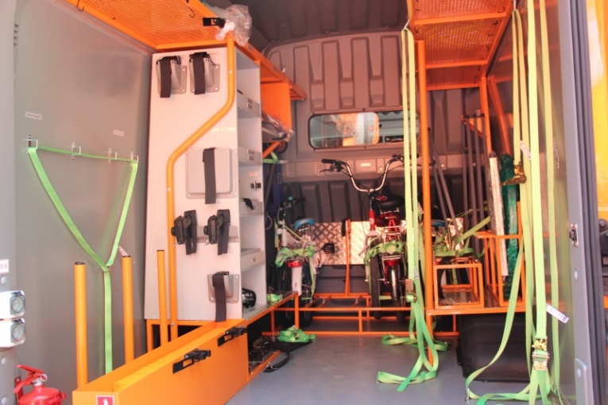
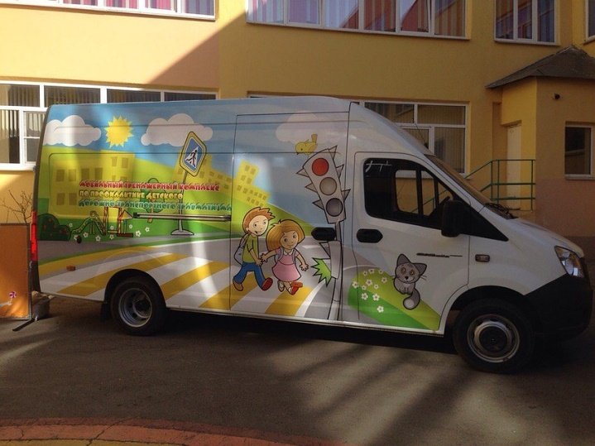
«Мобильный Педагогический ЛабораториУм» дополнительное образование детей
Мобильный тренажерный комплекс по профилактике детского дорожно-транспортного травматизма

Slide 9
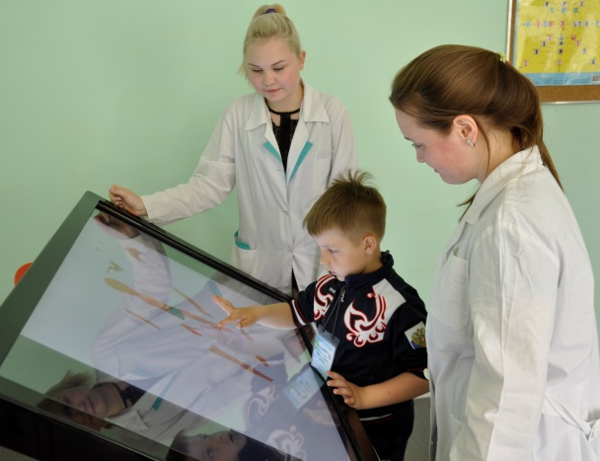
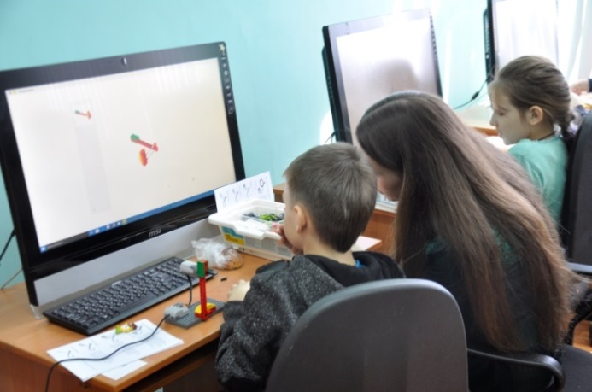
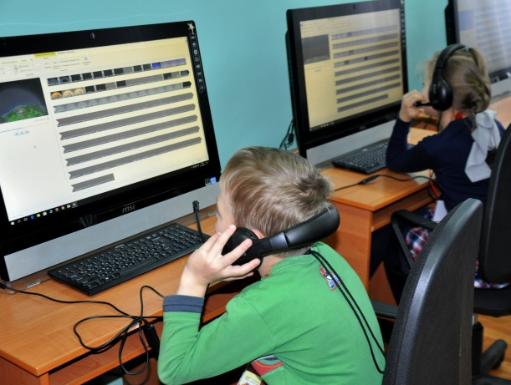
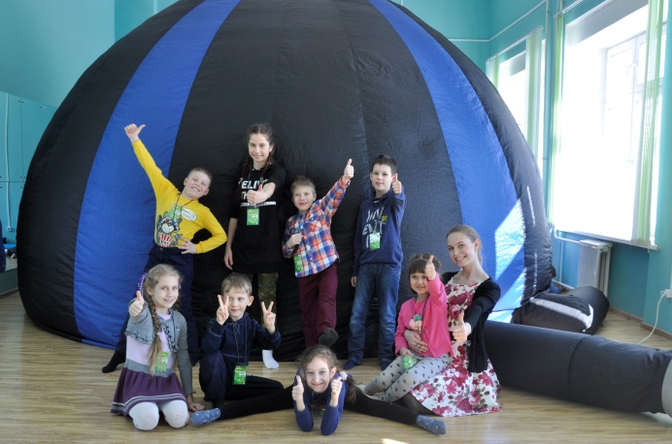
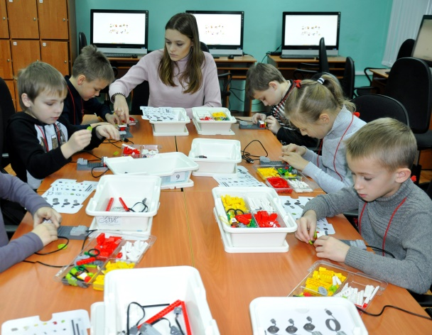
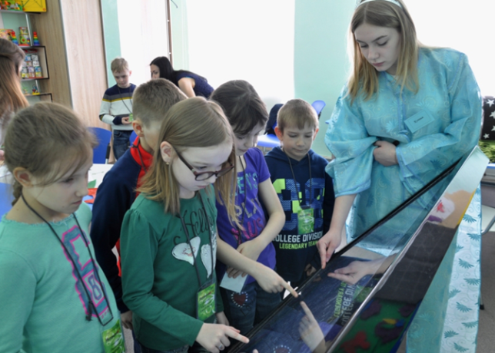
… проекта «Мобильный Педагогический ЛабораториУм»
«Мобильный Педагогический ЛабораториУм» дополнительное образование детей
Программа организации досуга «ИнтенсивKids» (для учащихся начальной школы)
Легоконструирование моделей
(перворобот LegoWedo)
Проектирование собственного фильма
Развивающие игры с использованием интерактивного стола
Интерактивные формы бучения с использованием мобильного планетария

Slide 10
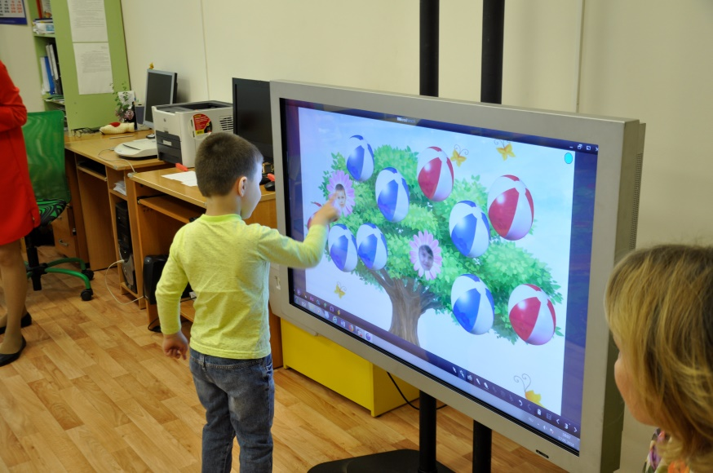
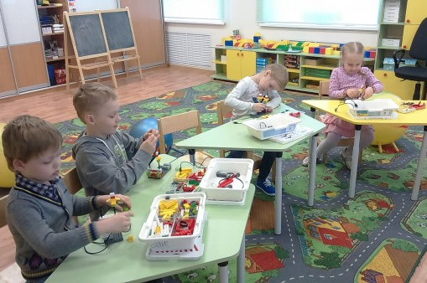
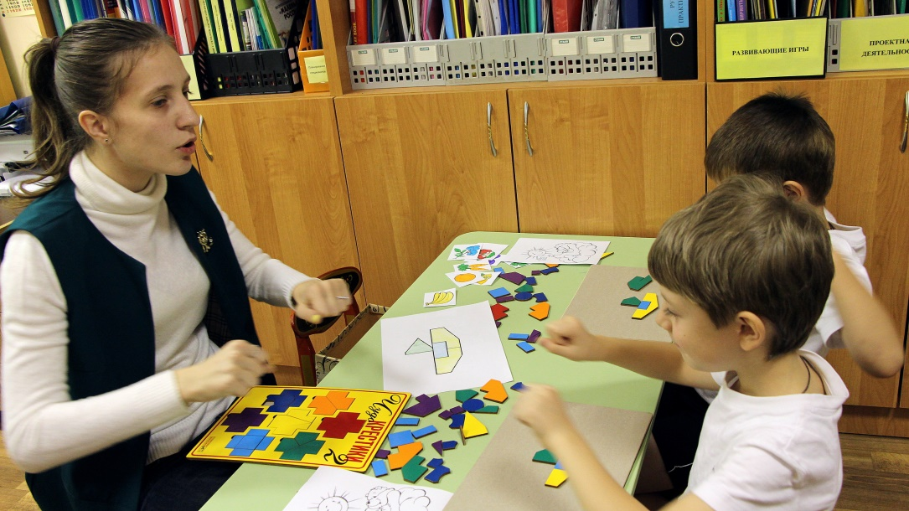
«Мобильный Педагогический ЛабораториУм» дополнительное образование детей
Центр развития дошкольников «Капитоша»
(для детей дошкольного возраста 5-7 лет)
Ментальная арифметика
Легоконструирование (перворобот Lego Wedo)
Интерактивные формы обучения и развития

Slide 11
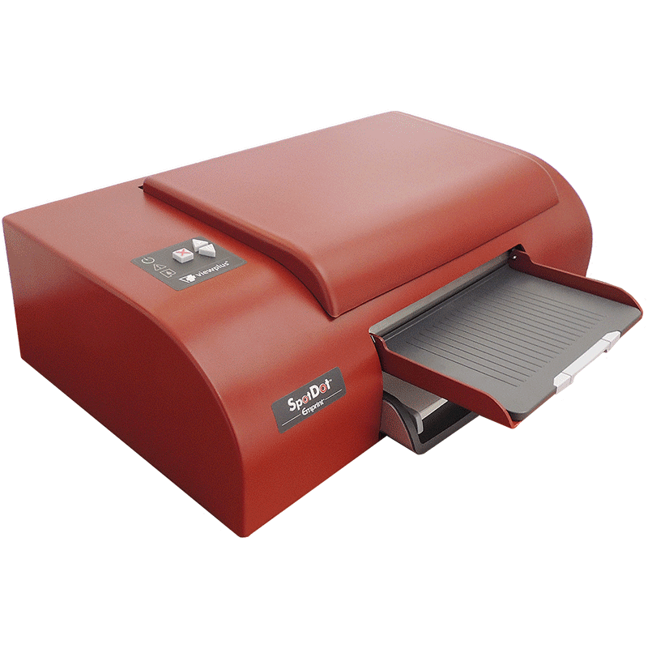
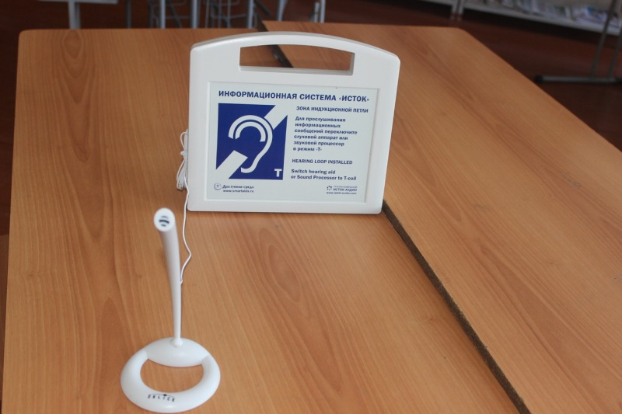
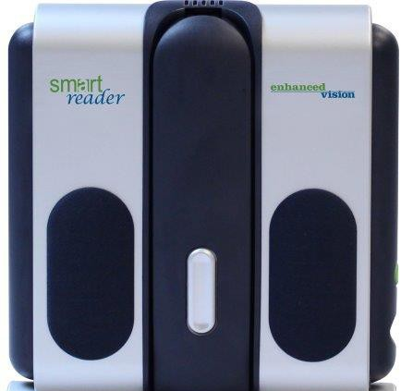
«Мобильный Педагогический ЛабораториУм»
доступная среда
Обучения детей, студентов, слушателей с ограниченными возможностями с использованием специализированного оборудования:
тактильный информационный терминал
стационарная информационная система для слабослышащих
портативные видеоувеличители
звуковой маяк
программируемая клавиатура
принтер Брайля

Slide 12
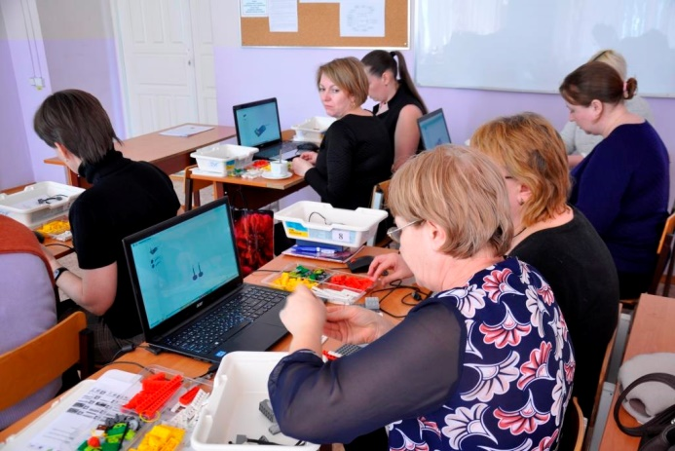
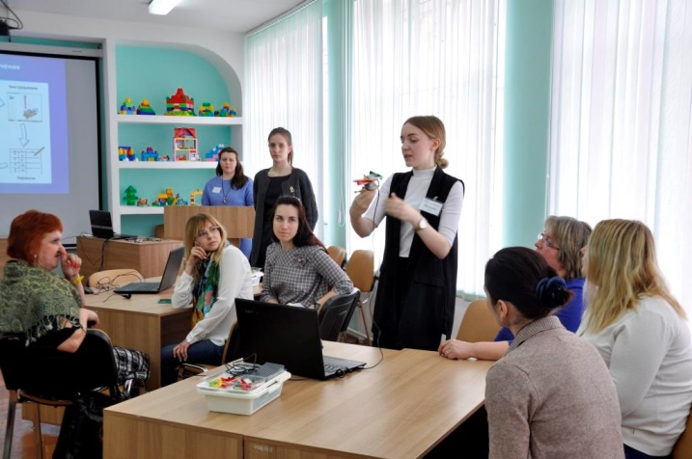
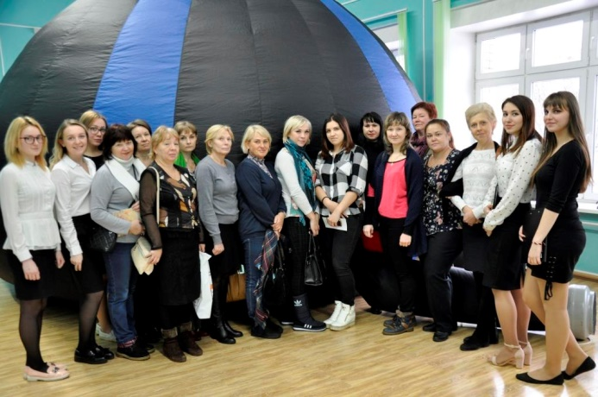
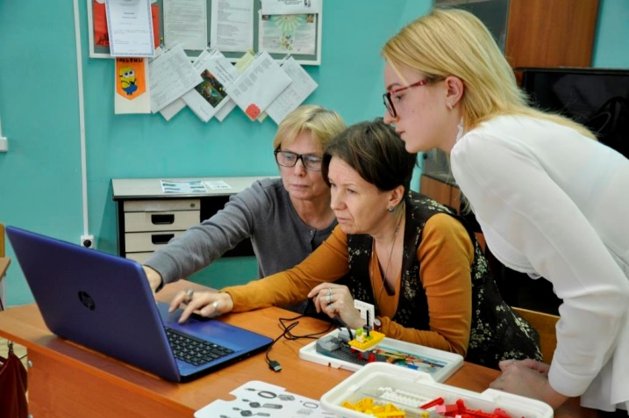
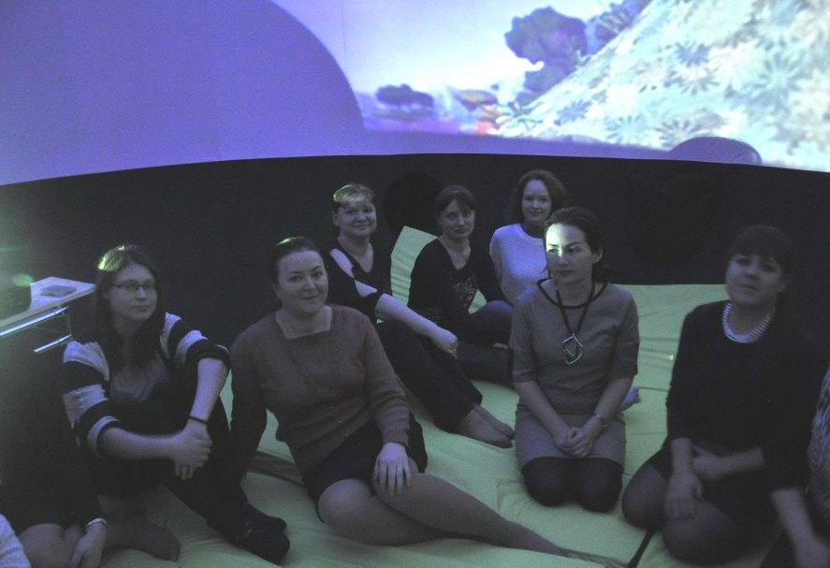
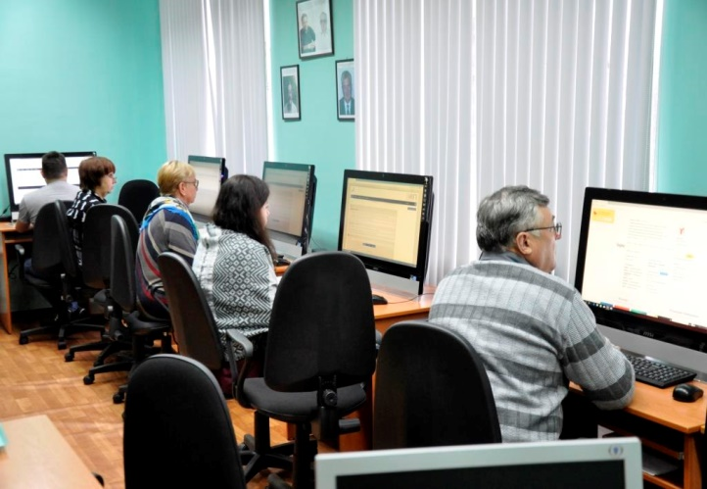
«Мобильный Педагогический ЛабораториУм» дополнительные профессиональные программы
Профессиональная переподготовка и ПК педагогических кадров региона
«Использование перворобота Lego Wedo» в работе с детьми дошкольного возраста»
«Современные здоровьесберегающие технологии в дошкольной образовательной организации»
«Использование интерактивных и 3D-технологий в образовательной деятельности воспитанников дошкольного возраста»
«Использование SMART-технологий и образовательной робототехники»

Slide 13
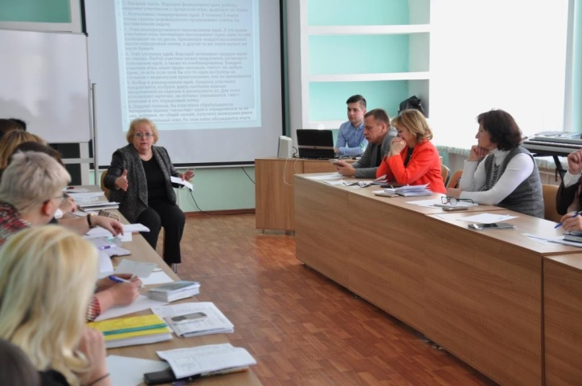
«Мобильный Педагогический ЛабораториУм»
тиражирование результатов
Семинары
Мастер-классы
Конференции
Консультирование педагогов
Площадка для реализации авторских образовательных проектов
Виртуальная платформа новых региональных образовательных проектов опережающего развития детей

